Slide 1

Многопользовательский календарь
Федеральное государственное бюджетное образовательное учреждение высшего образования
«Московский государственный технический университет имени Н.Э. Баумана
(национальный исследовательский университет)» (МГТУ им. Н.Э. Баумана)
Студент: Солопов Юрий Витальевич, ИУ7-66Б
Научный руководитель: Русакова Зинаида Николаевна

Slide 2
Цель и задачи
Целью курсовой работы является разработка редактора трехмерных моделей, предоставляющего пользователю возможность производить базовые преобразования над полигональной моделью и ее составляющими частями (вершинами, ребрами, гранями).
Задачи для достижения цели:
изучить и провести анализ существующих алгоритмов компьютерной графики, выбрать наиболее подходящие из них для реализации редактора трехмерных моделей;
спроектировать программное обеспечение, предоставляющее пользователю необходимые функции;
выбрать язык программирования и среду разработки;
реализовать спроектированное программное обеспечение;
провести сравнительный анализ последовательной и параллельной реализаций алгоритма Z-буфера.

Slide 3
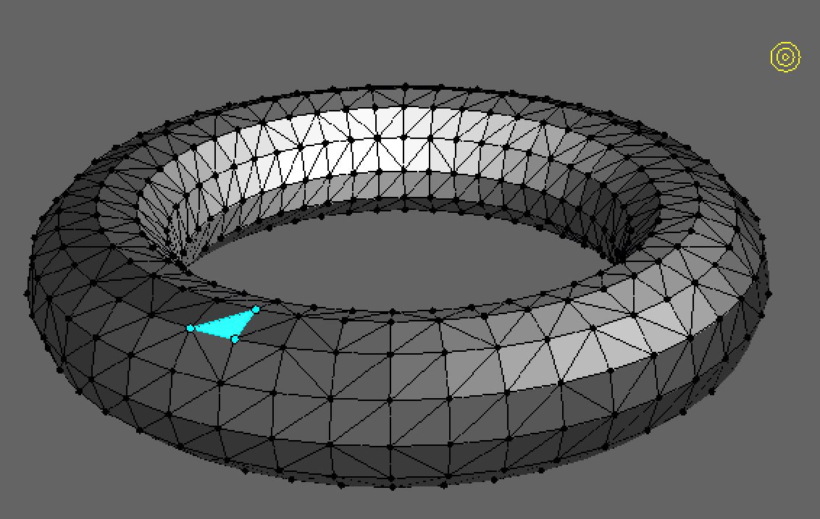
Описание и формализация объектов сцены
Объекты сцены:
камера;
источники света;
модели.
Способ задания модели:
Наиболее подходящим для достижения поставленной цели оказался полигональный тип модели.
Модель задается наборами вершин, ребер и граней.
Вершина - начальными координатами и матрицей трансформации.
Ребро - двумя его конечными вершинами.
Грань - наборами принадлежащих ей вершин и ребер.

Slide 4
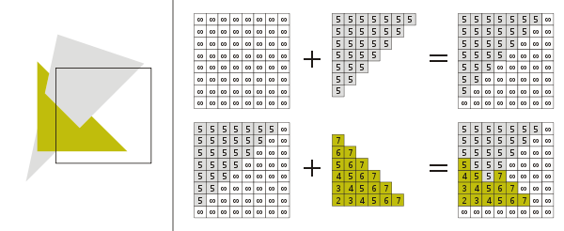
Анализ и выбор алгоритмов
Алгоритм удаления невидимых линий и поверхностей.
Преимущества алгоритма Z-буфера:
отсутствует необходимость предварительной сортировки;
возможно заполнение “буфера граней” вместе с заполнением двух других буферов;
возможно использование многопоточности.

Slide 5
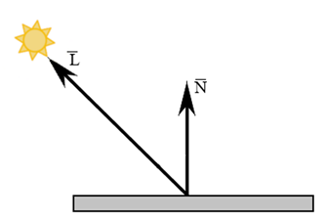
Анализ и выбор алгоритмов
Метод закраски граней.
Преимущества алгоритма простой закраски:
трудоемкость линейно зависит от количества полигонов;
быстродействие по сравнению с другими алгоритмами;
простая закраска позволяет визуально различать ребра и вершины редактируемой модели.

Slide 6
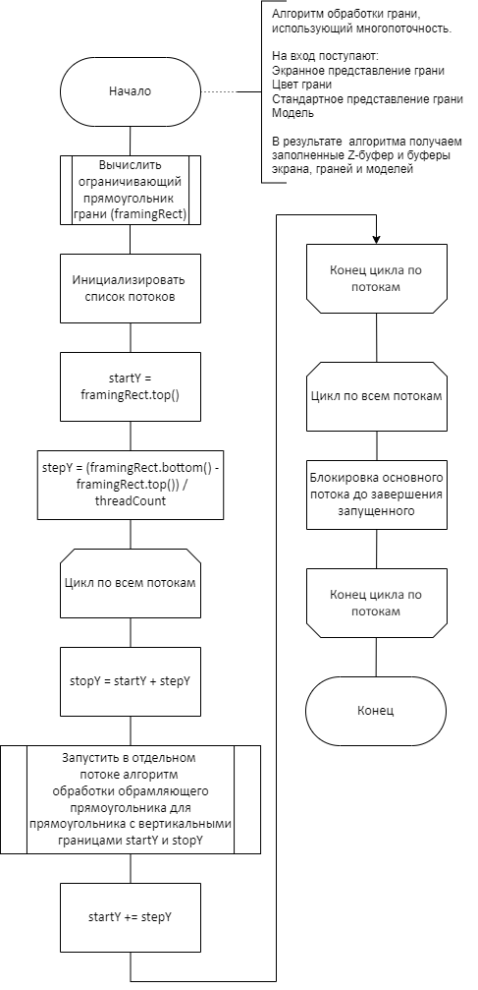
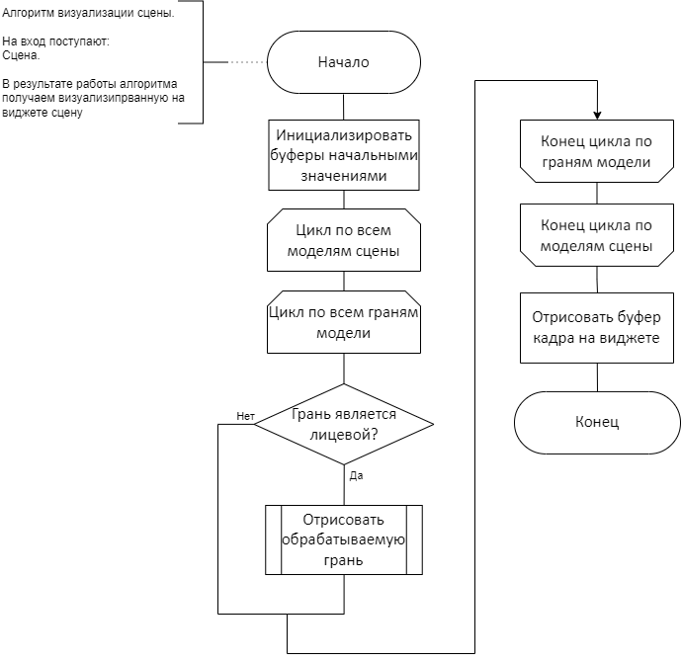
Схема алгоритма визуализации сцены

Slide 7
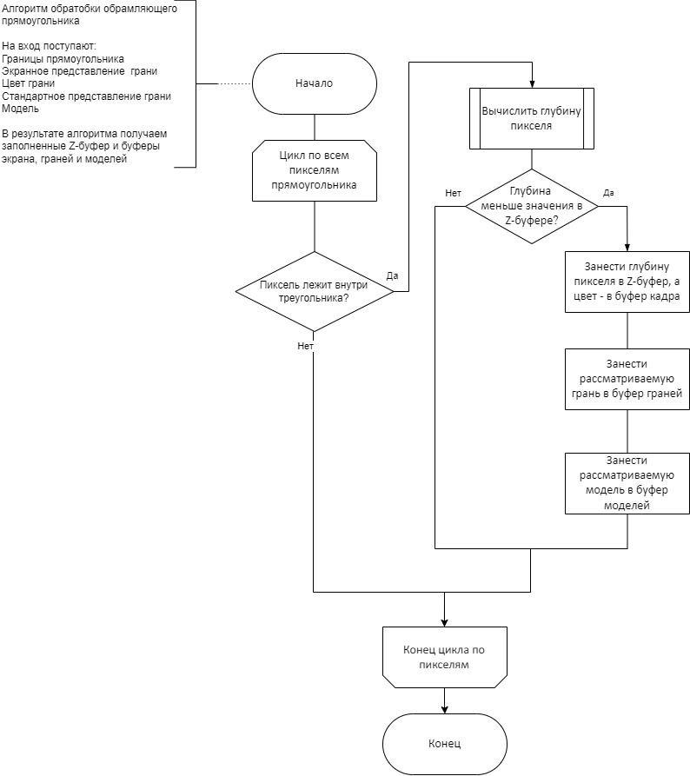
Схема алгоритма визуализации сцены

Slide 8
Поиск экранных координат вершины
В рамках алгоритма обработки грани необходимо вычислять экранные координаты вершин грани.
Поиск экранных координат вершины предполагает последовательное применение к начальным ее координатам следующих преобразований:
аффинные преобразования;
преобразования камеры;
перспективные преобразования, если включена соответствующая опция.

Slide 9
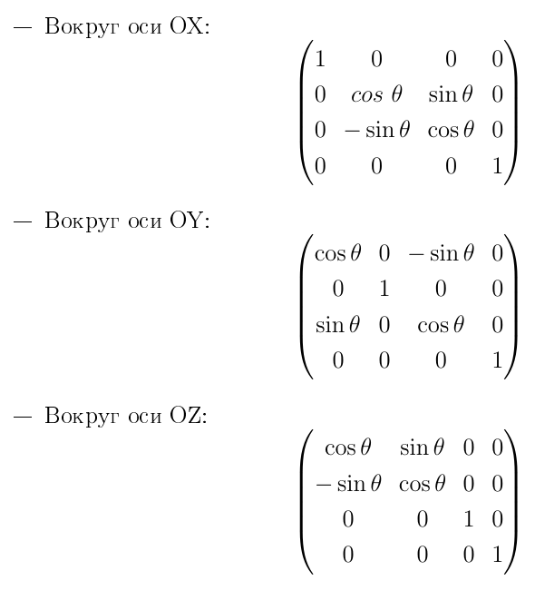
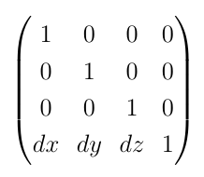
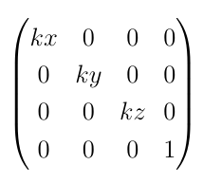
Аффинные преобразования
Матрица переноса:
Матрица поворота:
Матрица масштабирования:

Slide 10
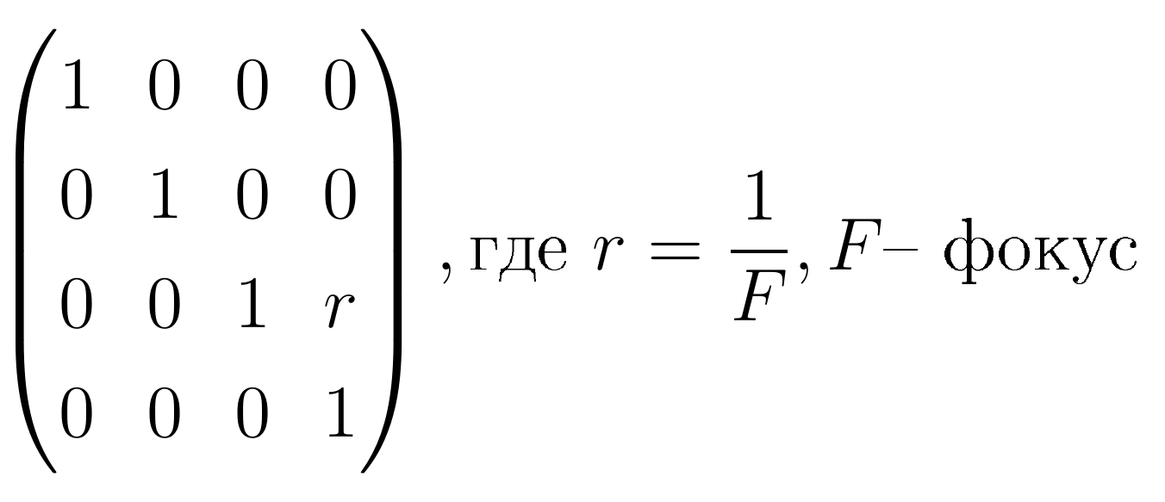
Перспективное проецирование
Проецирование вершины.
Для получения перспективной проекции вершины необходимо умножить ее матрицу трансформации на матрицу одноточечной перспективной проекции:

Slide 11
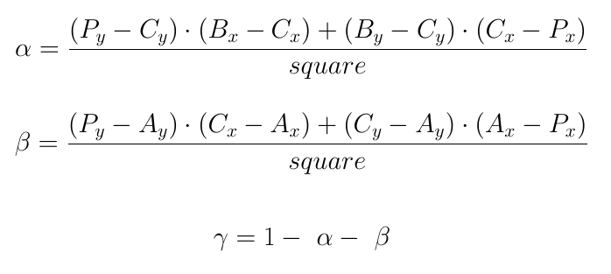
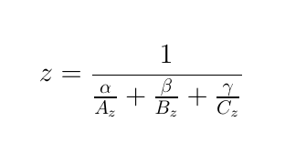
Вычисление глубины пикселя
Для вычисления глубины пикселя использовались барицентрические координаты:
Пусть A, B, C – вершины грани, P – рассматриваемый пиксель. Тогда:
Глубина пикселя:

Slide 12
Средства реализации
В качестве языка программирования был выбран С++.
В качестве графического фреймворка был выбран Qt, так как этот фреймворк поддерживает Qt Designer, приложение для разработки UI и предоставляет множество средств для отображения визуальной сцены на виджете в приложении.
В качестве среды разработки была выбрана “Microsoft Visual Studio”.

Slide 13
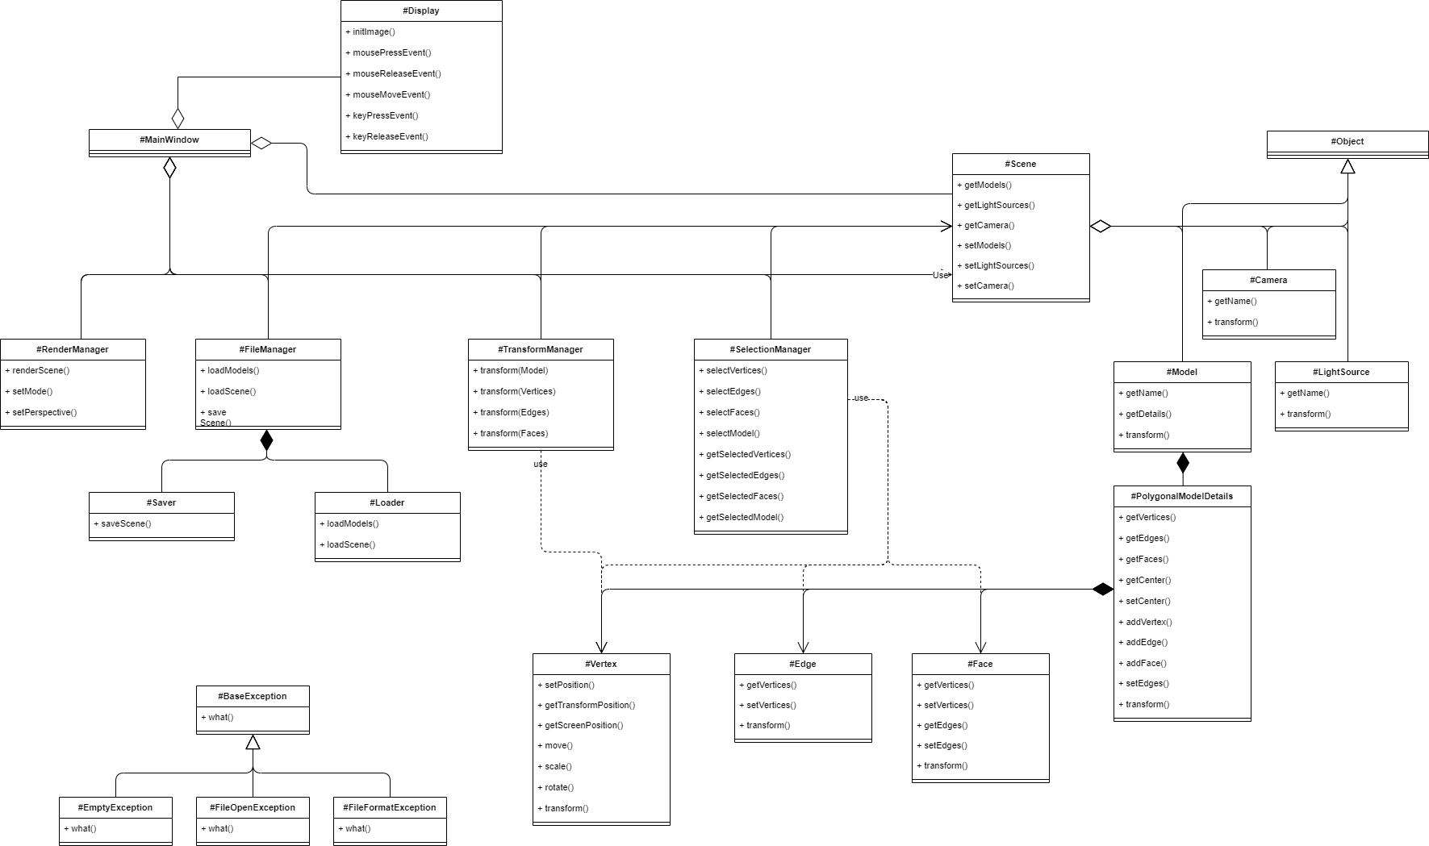
Диаграмма классов

Slide 14
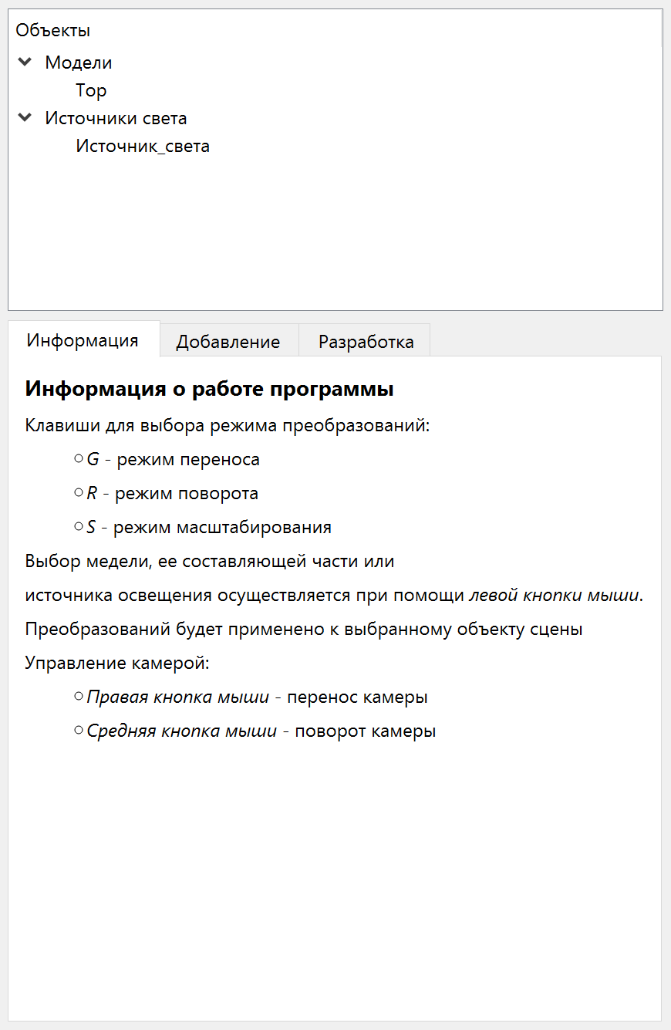
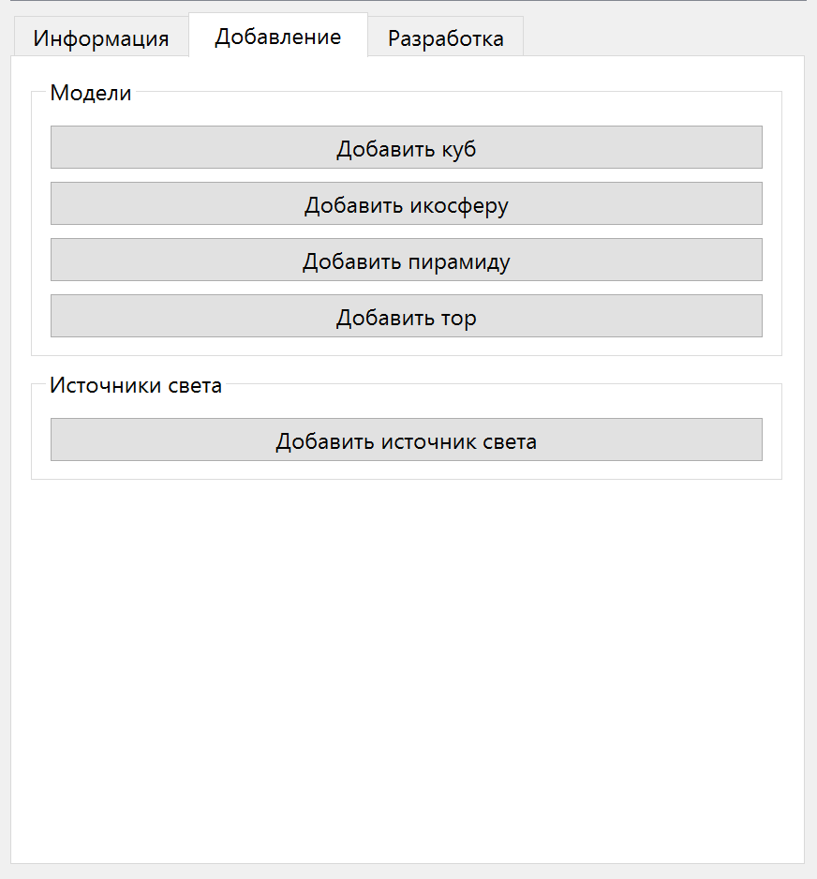
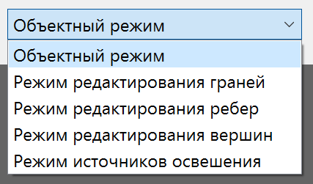
Элементы интерфейса программы

Slide 15
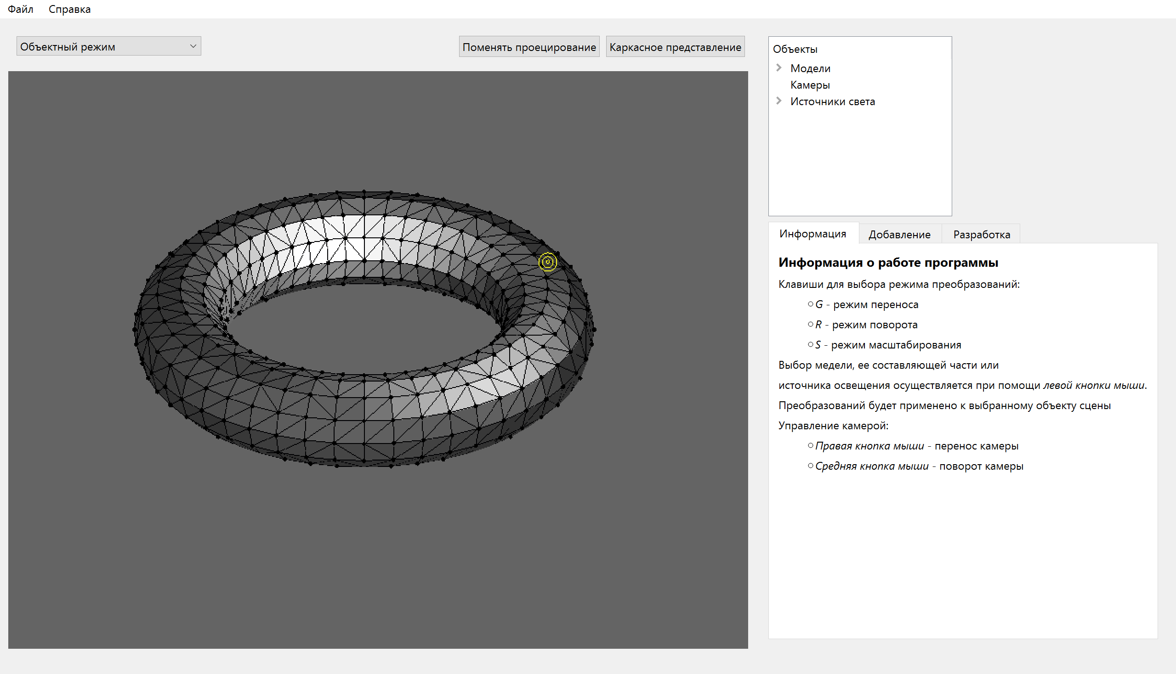
Пример работы программы

Slide 16
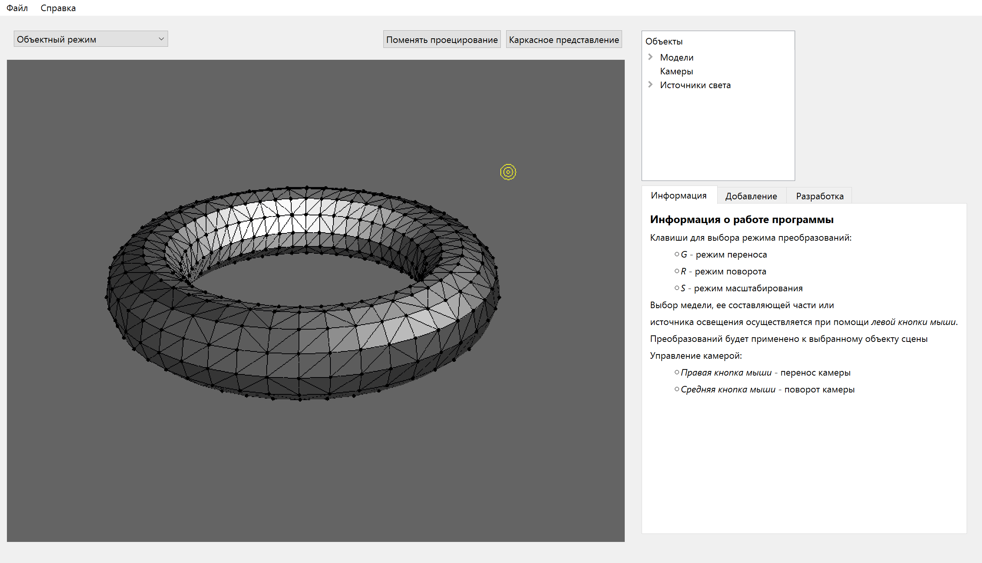
Пример работы программы

Slide 17
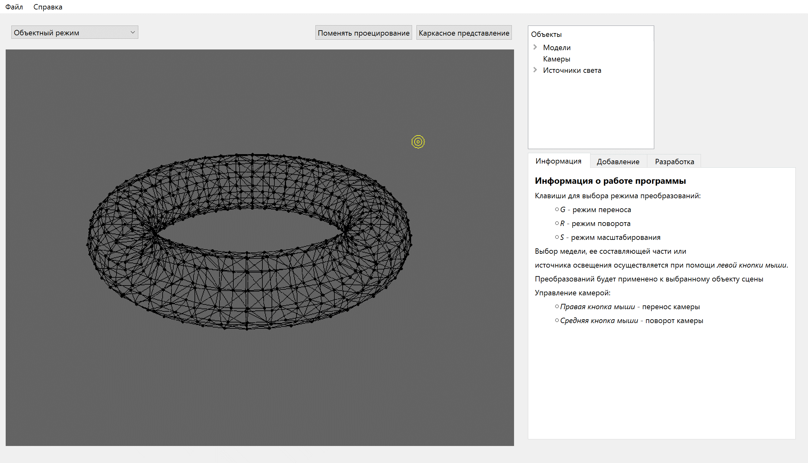
Пример работы программы

Slide 18
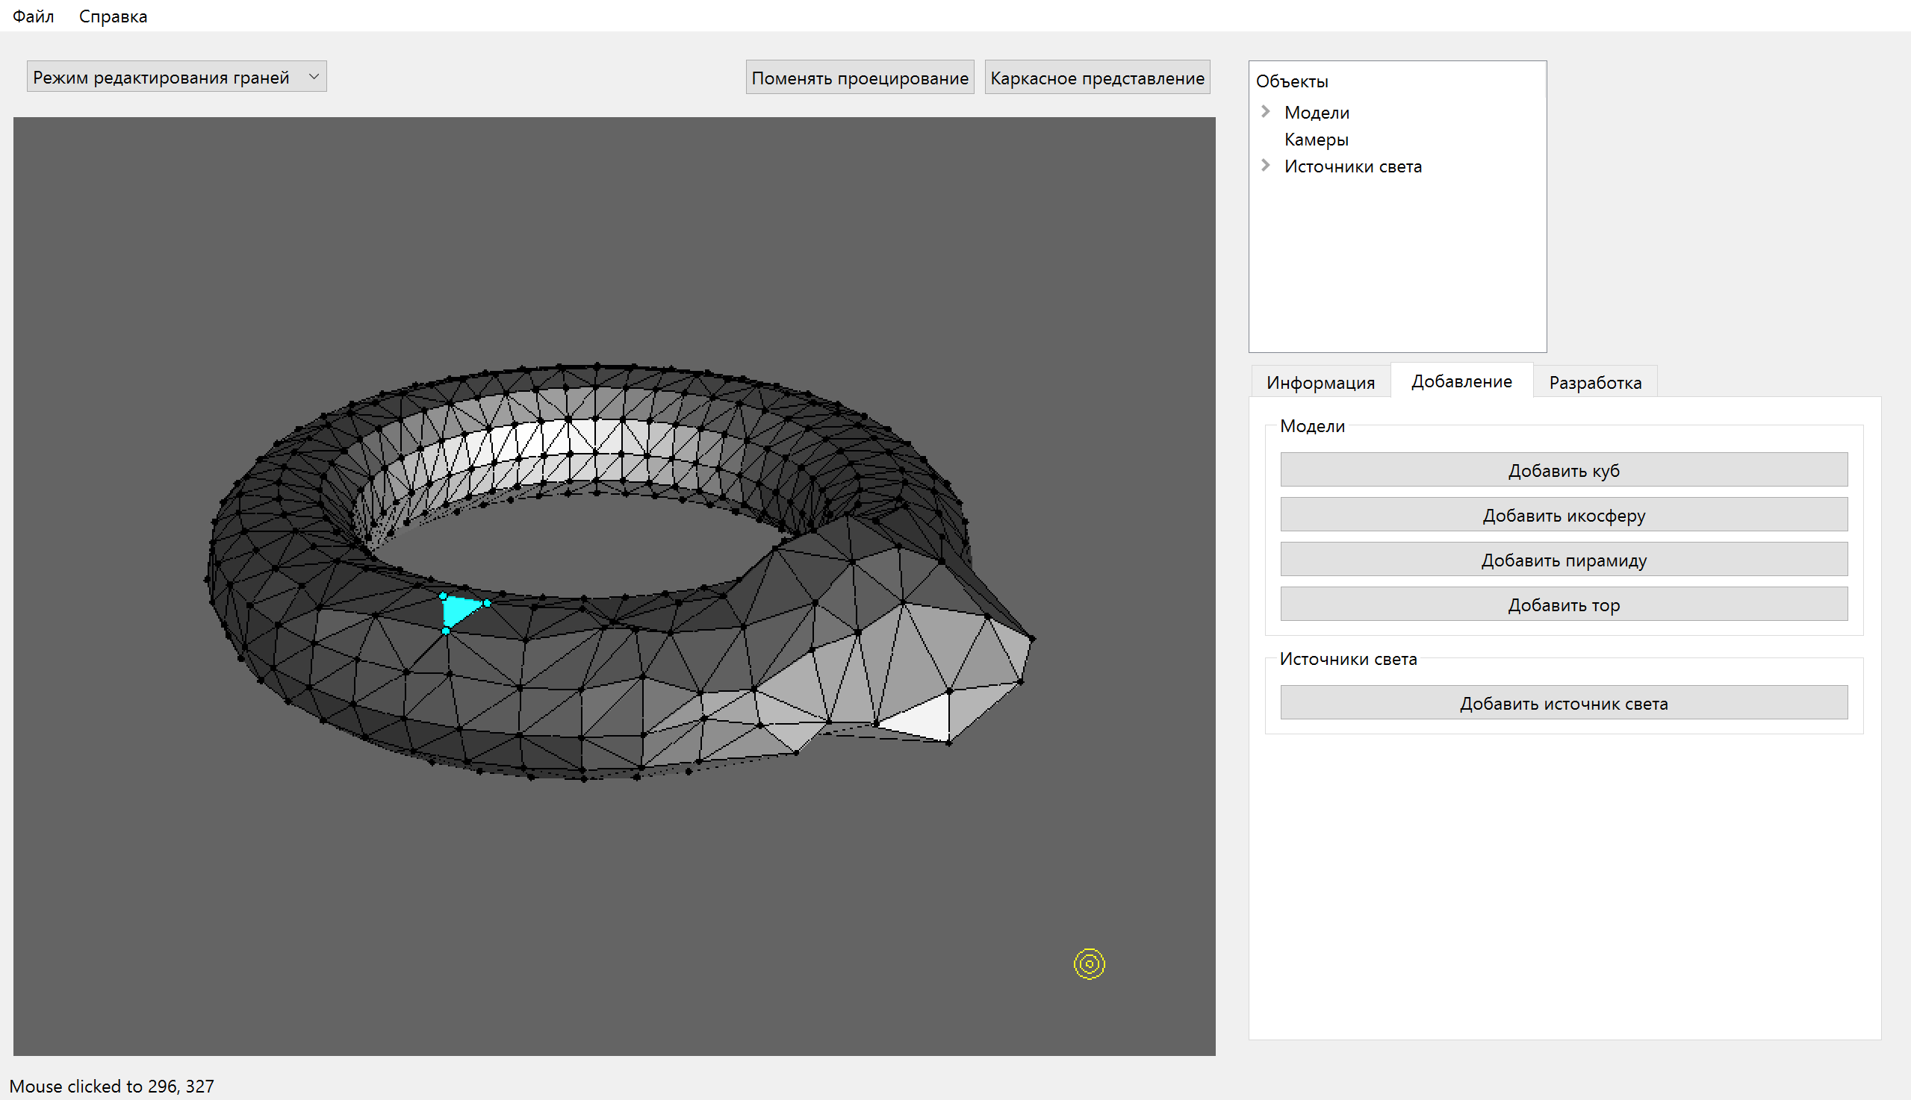
Пример работы программы

Slide 19
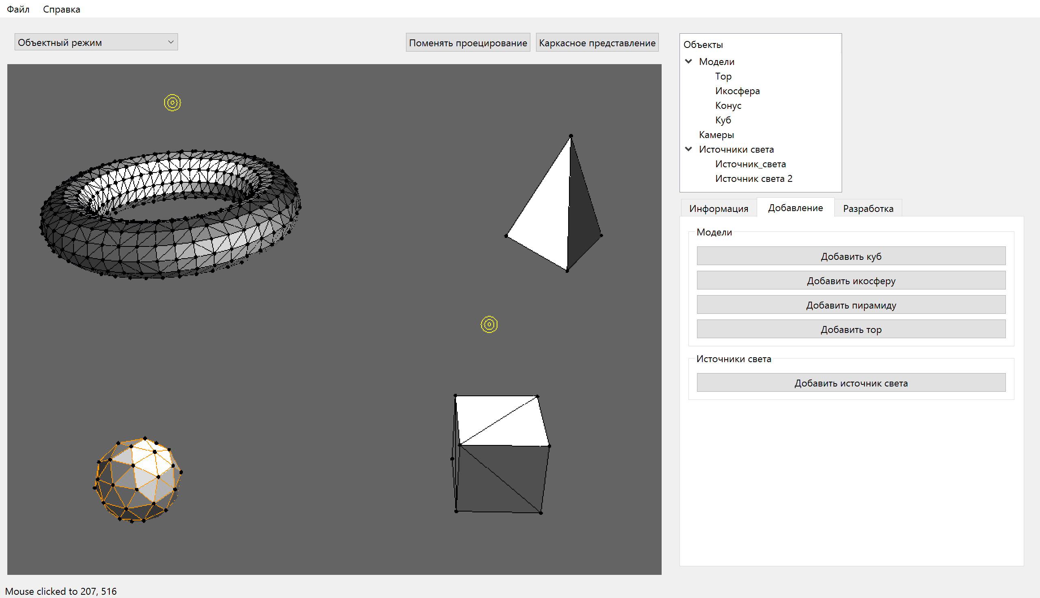
Пример работы программы

Slide 20
Технические характеристики
Замеры времени выполнялись на личном ноутбуке. Его характеристики:
операционная система Windows 10 Домашняя;
память 16 Гбайт;
процессор 3.20 ГГц 4‑ядерный процессор Intel Core i5 11-го поколения;
процессор имеет 4 физических и 8 логических ядер.
Во время замеров ноутбук был включен в сеть электропитания.
Для корректности сравнения многопоточной и однопоточной реализаций была отключена оптимизация при компиляции.

Slide 21
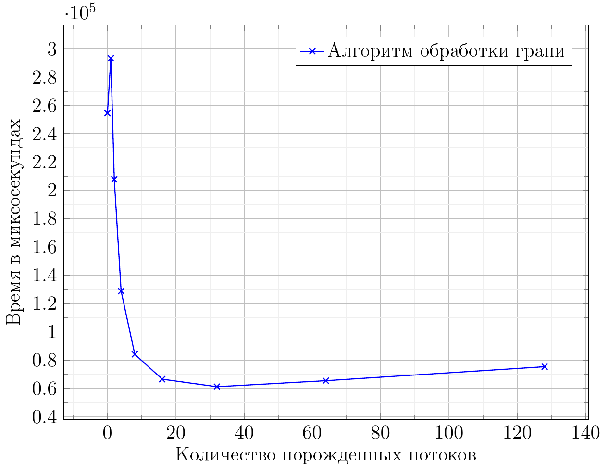
Время выполнения алгоритмов
Многопоточная реализация с использованием 32 порожденных потоков показала наилучший результат. Такая реализация оказалась эффективнее примерно в 4.1 раз чем реализация, не использующая многопоточность.

Slide 22
Заключение
В ходе выполнения курсового проекта были выполнены следующие задачи:
изучены существующие алгоритмы компьютерной графики и проведен их анализ. Выбраны наиболее подходящие из них для реализации редактора трехмерных моделей;
спроектировано программное обеспечение, предоставляющее пользователю необходимые функции;
реализовано спроектированное программное обеспечение;
проведен сравнительный анализ последовательной и параллельной реализаций алгоритма Z-буфера.
Поставленная цель была достигнута.

